Slide 1
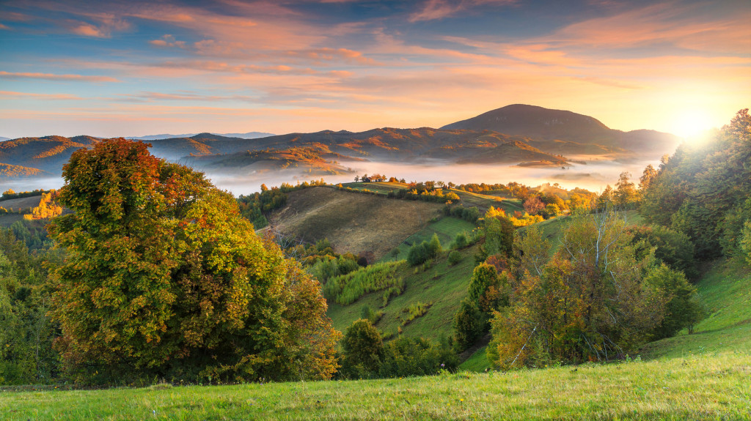
Erdély természeti kincsei

Slide 2

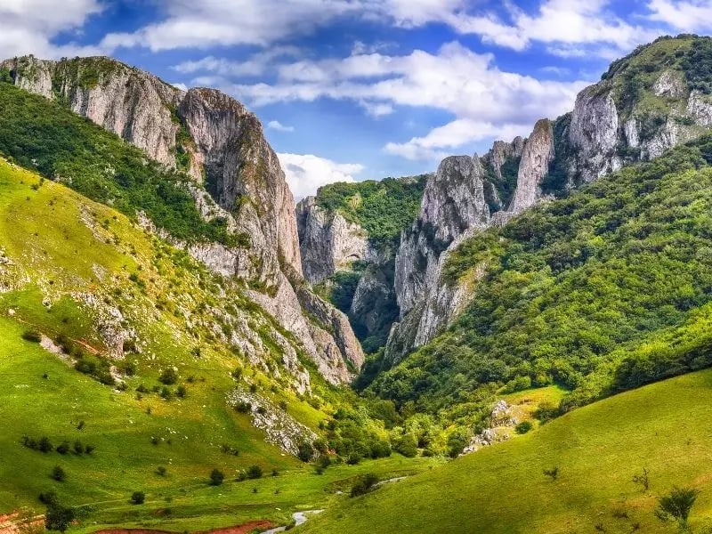
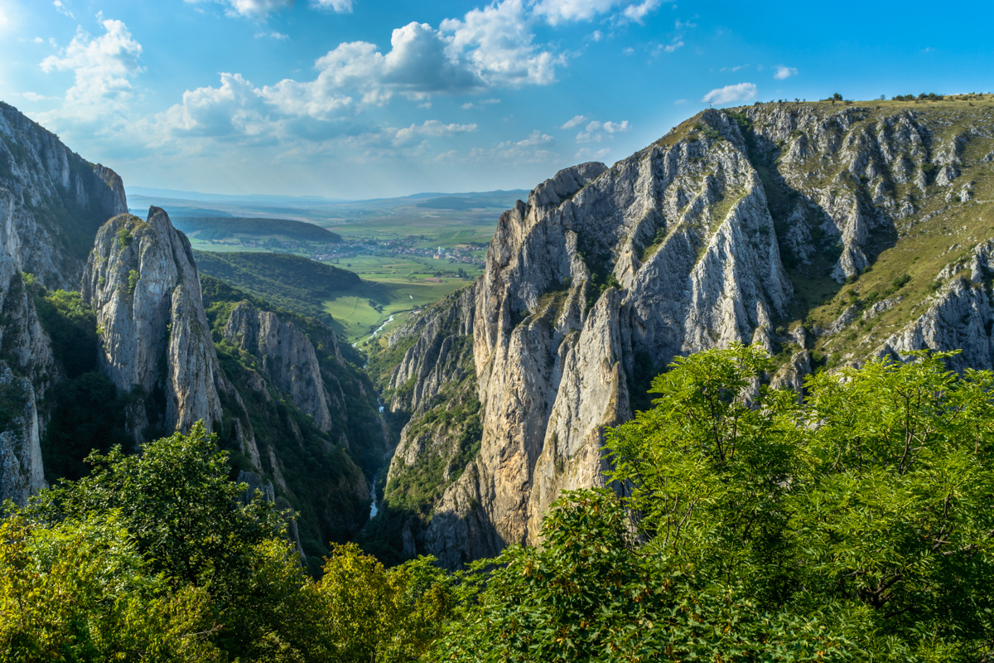
Tordai hasadék
Népszerű túraútvonal, hidakkal és sziklamászó helyekkel.
Több mint 1000 növény- és állatfaj él a területén.
A legenda szerint Szent László imája nyitotta meg a szurdokot.

Slide 3

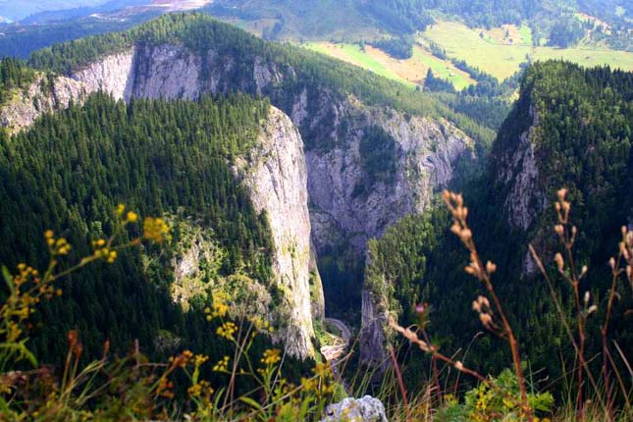
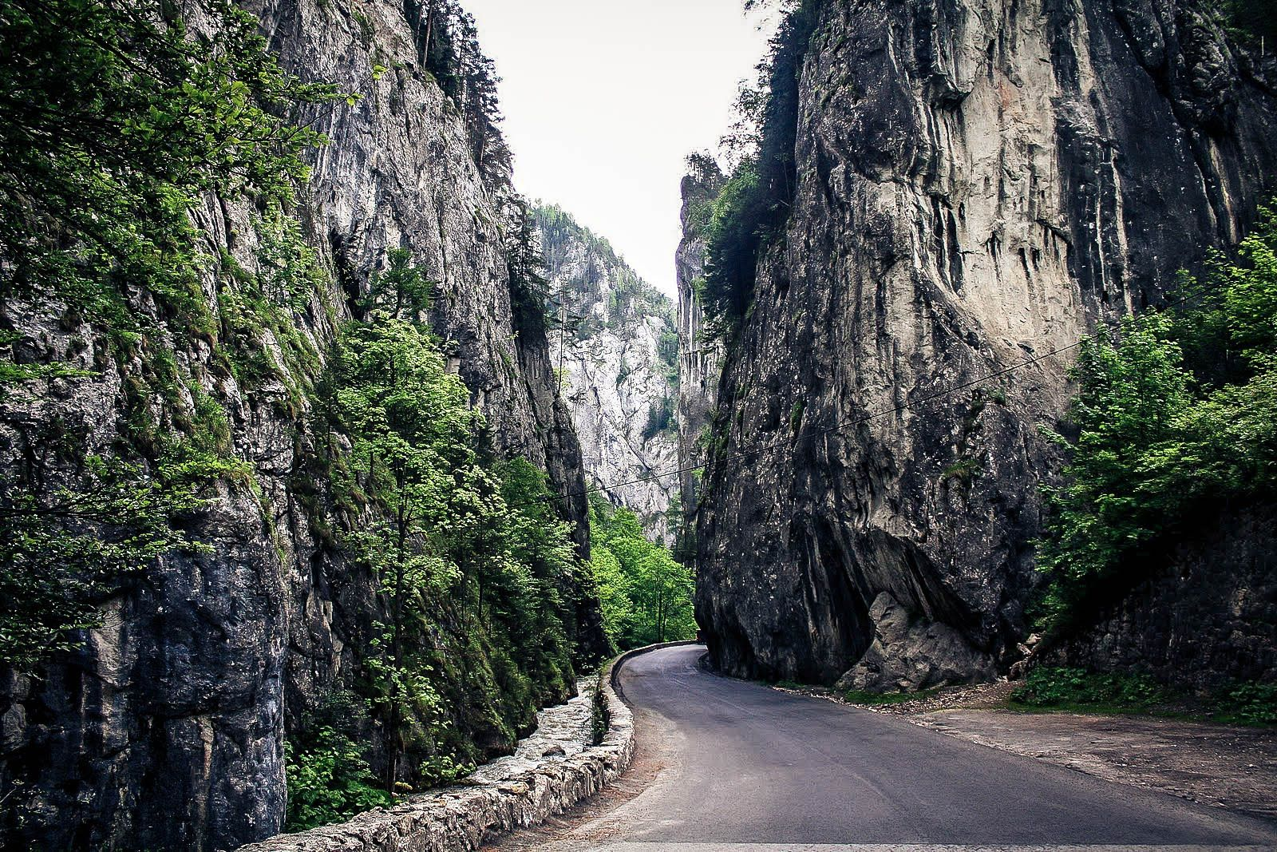
Békás szoros
Erdély legismertebb természeti látványosssága.
A Keleti-Kárpátok része.
Meredek sziklafalak, keskeny út, vadregényes hangulat.

Slide 4

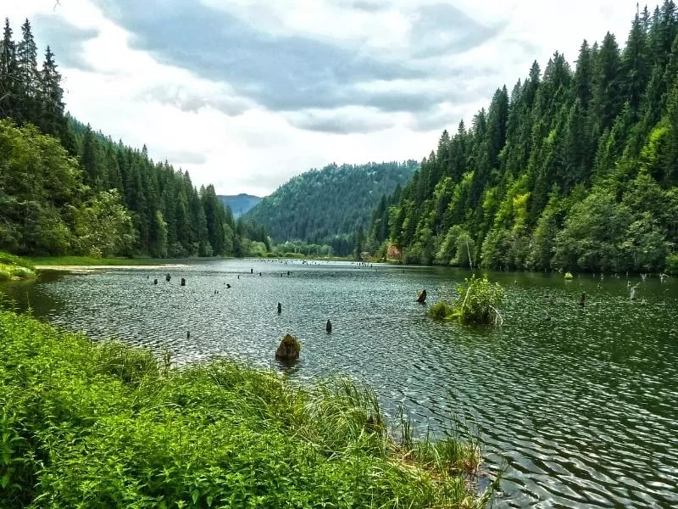
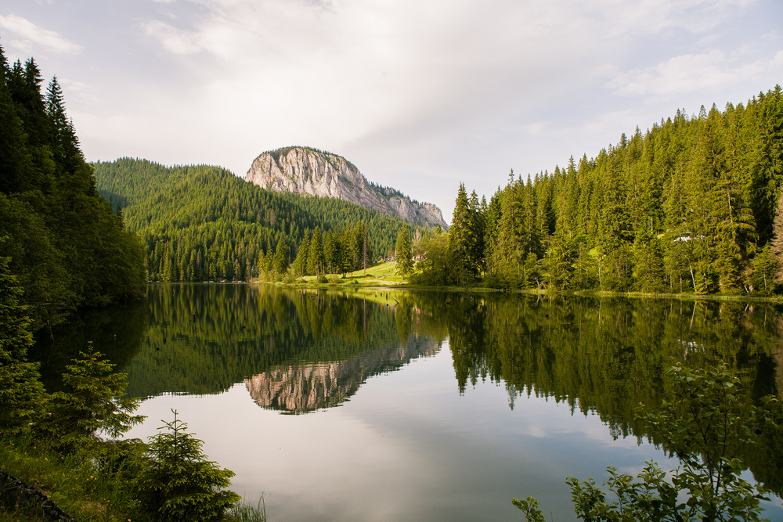
Érdekesség: a vízből kiálló fatörzsek az elsüllyedt erdő maradványai.
Gyilkos-tó
Hegyvidéki tó, amely földcsuszamlás következtében keletkezett.
Tiszta, hideg vizű tó.

Slide 5

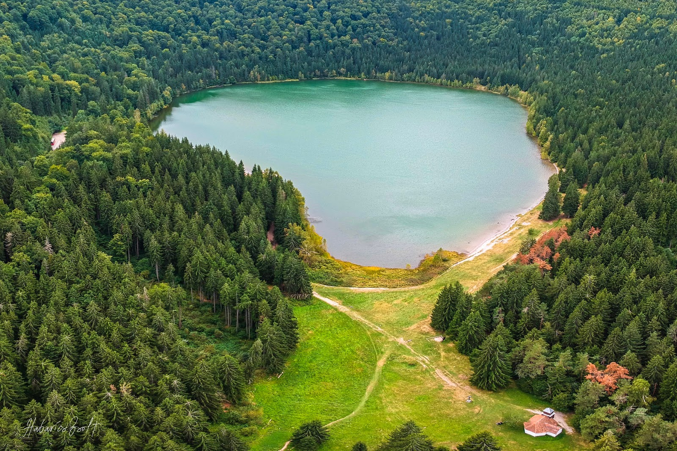
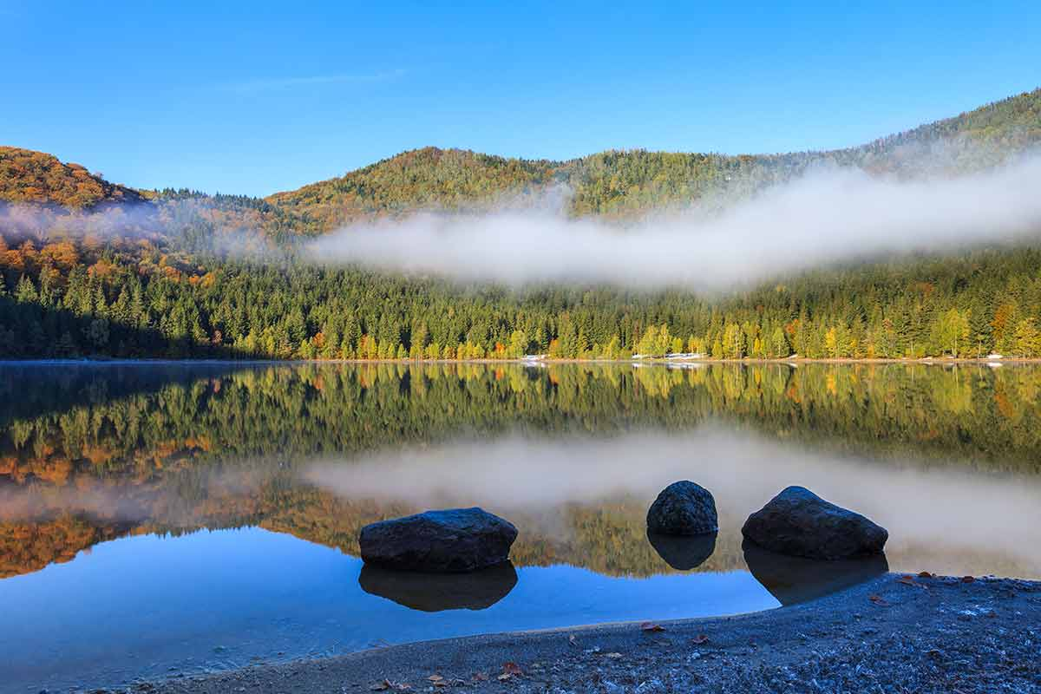
Kristálytiszta vize szinte teljesen mentes az élőlényektől.
Természetvédelmi terület.
Egy kialudt vulkán kráterében fekszik.
Szent Anna-tó

Slide 6

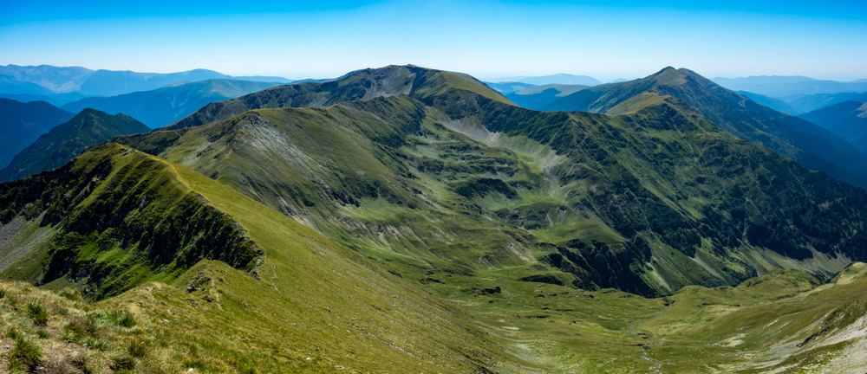
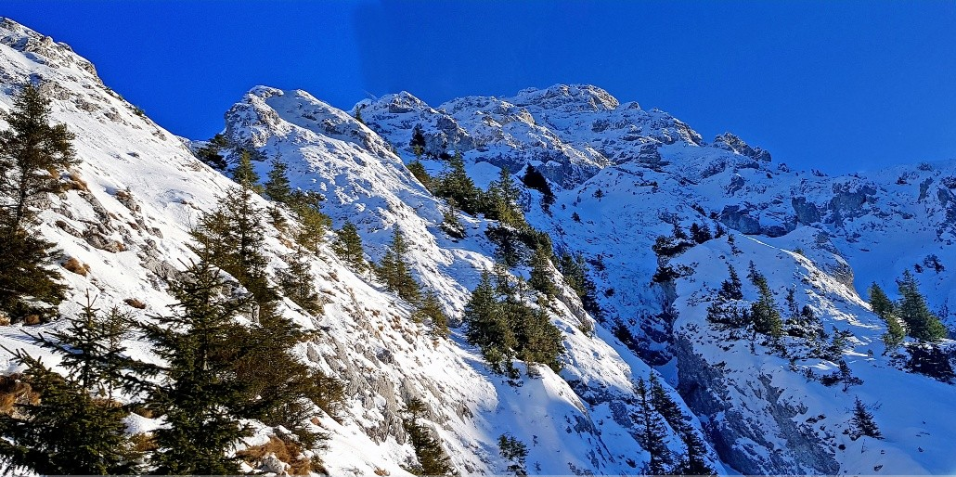
Kiterjedt hegyvidék, erdők, alpesi rétek, vadon élő állatok.
Medvék, farkasok, hiúzok természetes élőhelye.
Túrázásra, természetjárásra ideális.
Erdélyi havasok

Slide 7
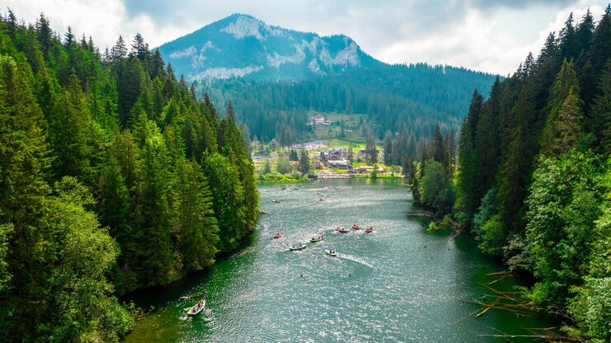
Köszönjük a figyelmet!
Készítette: Bianka, Bodza, Emi, Olívia, Zoé, Zselyke és Zsófi

